Slide 1

Здоровый дух –
здоровое тело
Школа пожилого возраста 2020-2021гг. Направление «Активное долголетие»
Руководитель Калабун О.П.

Slide 2


Что нужно для успешного долголетия?
Крепкое здоровье не обязательно делает человека счастливым, зато хорошее настроение , безусловно, очень способствует крепкому здоровью. Мысли и эмоции человека сильнейшим образом влияют на его физическое состояние. Если сформулировать совсем просто, то самый легкий и дешевый способ улучшить здоровье – почаще улыбаться.

Slide 3


Пять факторов, способствующих активному долголетию
  Существует перечень конкретных взглядов на жизнь, черт личности и манер поведения – тех факторов, которые лучше всего способствует здоровому долголетию. Мы называем их Великолепной пятеркой.
Умение противостоять;
Активная, здоровая общественная жизнь;
Способность предупреждать и устранять депрессию;
Развитая духовность, стремление к высшей цели;
Умение снимать повседневные стрессы.
  Люди, обладающие пятью этими качествами, гораздо меньше прочих уязвимы для возрастных болезней. Но что еще важнее – они действительно веселее, активнее и целеустремленнее своих сверстников.

Slide 4


Фактор 1. Умение противостоять
  Стойкость нужна, когда сталкиваешься со стрессом. Она позволяет быстрее с ним справиться, а следовательно, ослабить губительное влияние на организм и в кратчайшие сроки подготовиться к следующим испытаниям.
  Итак, стойкий человек:
Легко адаптируется к изменениям
Чувствует, что контролирует свою жизнь
Быстро восстанавливается после ударов судьбы
Располагает близкими и надежными социальными связями
Остается оптимистом даже в сложных ситуациях
Адекватно действует в любых обстоятельствах
Сохраняет чувство юмора несмотря на стресс
Чувствует уверенность в себе и свою силу
Верит, что всему происходящему можно найти объяснение
Быстро справляется с неуверенностью и отрицательными эмоциями
Знает, куда и к кому обратиться за помощью
Любит трудные задачи
Любит проявлять инициативу
Имеет хобби и другие увлечения.

Slide 5
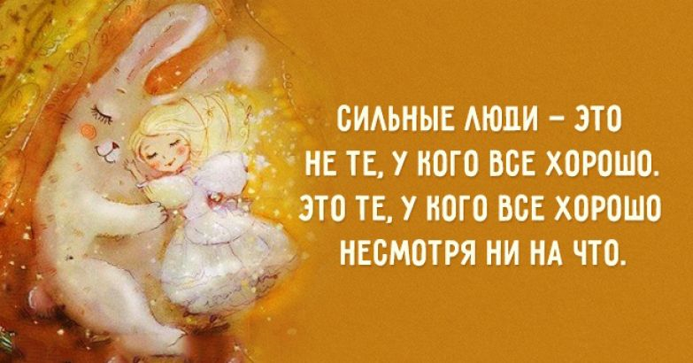
Не волнуйтесь, даже если ваша стойкость оставляет желать лучшего, повысить ее можно уже сегодня. Вот несколько советов.
Смейтесь минимум пять раз в день. Чувство юмора и стойкость – почти синонимы. Смотрите комедии, читайте веселые книжки, анекдоты, чаще шутите с родными и близкими.
Гоните прочь злобу. Злоба не решает ни одной проблемы, она портит вам настроение, подтачивает здоровье, мешает искать выход из затруднительной ситуации
Ставьте себя на место другого
Выясните свои сильные стороны
Не паникуйте
В любой ситуации ищите светлую
сторону
Готовьтесь к худшему
Ставьте ежедневные цели
Определяйте то, что не можете
контролировать.

Slide 6


Фактор 2. Круг общения
Одиночество не зависит от количества социальных контактов – это результат недостатка духовной близости с людьми, составляющими круг вашего общения.
Если вы чувствуете, что вам не хватает общения:
Зовите гостей. Важна возможность посидеть за одним столом и поболтать обо всем на свете, не стесняясь посторонних ушей и взглядов.
Займитесь спортом, прогулками, приглашая на совместные занятия своих знакомых и друзей.
Играйте. Шахматы, шашки, покер, бильярд, дартс – прекрасная возможность собраться с приятелями за одним столом.
Устройтесь на работу
Путешествуйте
Избавляйтесь от неприятных знакомых.

Slide 7


Фактор 3. Умение побеждать депрессию
Давно известно, что депрессия существенно повышает риск смерти от ишемической болезни сердца, инсульта, пневмонии, гриппа, болезни Паркинсона и рассеянного склероза. Клиническая депрессия требует профессионального лечения. Однако, каждый из нас в силах существенно снизить риск ее появления или по крайней мере свести к минимуму возможные последствия.
-А как вы лечите депрессию?
-Она у меня не болеет.

Slide 8
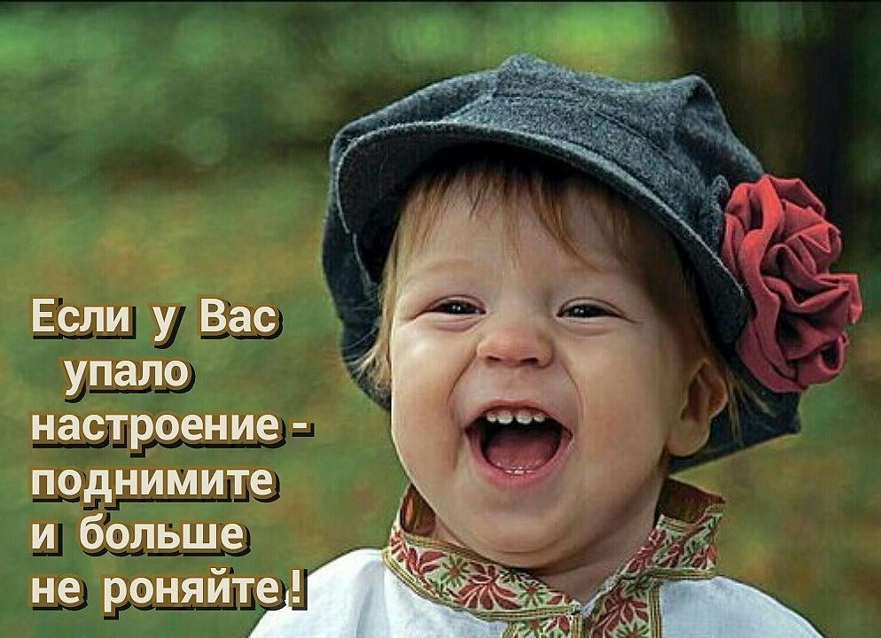
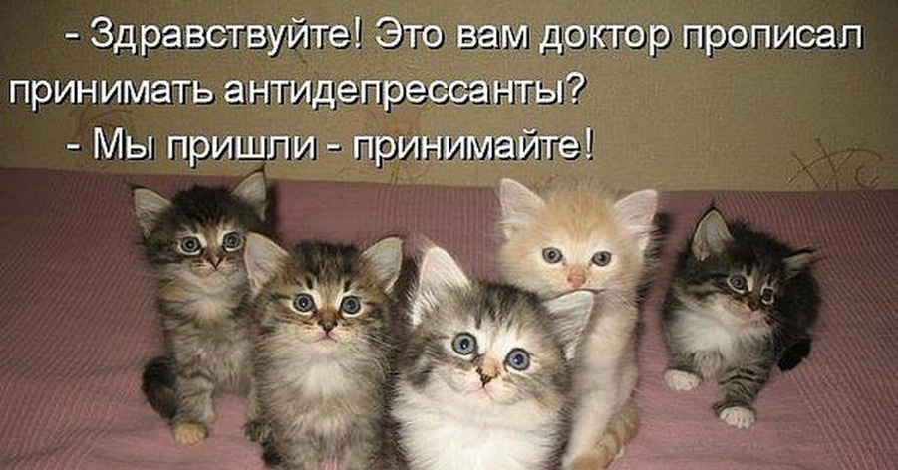
Советы по борьбе с депрессией
Запаситесь льняным семенем – в нем много омега – 3 – жирных кислот, а также принимайте витамины группы В, они способствуют снижению уровня депрессии.
Общайтесь с близкими. Чем более любимым (ценным, нужным) ощущает себя человек, тем ниже у него риск депрессии.
Регулярно общайтесь с лучшим другом. Договоритесь встречаться в один и тот же день каждую неделю или устраивайте телефонные свидания.
Налаживайте отношения с детьми.

Slide 9


Советы по борьбе с депрессией
Каждый день говорите мужу (жене) «Я тебя люблю». Пусть он отвечает точно такой же фразой. Пусть это превратится в ритуал.
Ежедневно 15 минут быстро ходите. Физическая активность помогает предупредить и устранить легкую депрессию.
Посещайте массаж. Всего 12 минут этой процедуры естественным образом улучшает настроение, существенно снижая риск депрессии.
Чаще бывайте на солнце, особенно зимой.

Slide 10


Фактор 4. Духовность
Обычно под духовностью понимают способность человека видеть высший смысл жизни, сознавать ее тайну, понимать, что в ней есть нечто, недоступное для чувственного восприятия и логического осмысления. Духовность тесно связана со стойкостью и успешным долголетием.
Она помогает нам отвлекаться от собственных физических недостатков и застарелых болячек, заставляет понять, что это всего лишь один – и даже не главный – аспект нашего существования. Следует отметить, что любая болезнь в христианстве представляется как неблагополучие духовное, она дается нам не для страдания, а для осознания своих грехов.

Slide 11


В христианстве считается грехом уныние (если очень плохо, надо читать молитвы, пойти в храм), любые невзгоды надо принимать с достоинством. Грех – обжорство и чревоугодие, избыток пищи не дает сосредоточиться на более важных делах. Грех – праздность и леность, человек должен постоянно заниматься делом, а не проводить время в развлечениях.
Христианин редко задумывается над вопросом, как быть здоровым. Содержать тело в чистоте и прикладывать усилия для сохранения здоровья, не необходимость, а ответственность, ведь тело - сосуд для души.

Slide 12


Фактор 5. Устойчивость к стрессу
Для возникновения стресса важно не само событие, а его индивидуальное восприятие.
Вот несколько способов защиты организма от стресса:
Не поддавайтесь на провокации. Видя или слыша то, что выводит вас из равновесия, скажите стрессу «Нет».
Самоустраняйтесь. Всякий раз, кода вы почувствуете, как от стресса (того же гнева) чаще заколотилось сердце, изолируйте себя от щекотливой ситуации и старайтесь побыстрее восстановить равновесие.
9 причин подвигаться
Слушайте классическую музыку.
Создайте приятное окружение. Рекомендуем свежие цветы, свечи с ароматом перечной мяты или ванили, фотографии любимых людей или мест, оставивших особенно приятные впечатления о проведенном отпуске.
Стресс – это не только «нервы», он вполне конкретно и сильно отражается на состоянии всего организма.

Slide 13

Таким образом, оптимизм, стойкость, социальная активность и вера делают лучше сегодняшний день и способствуют продлению жизни.
Спасибо за внимание!

